Slide 1



TIẾT 1 – CHỦ ĐỀ 1
Phạm Thị Cúc

Slide 2

TRÒ CHƠI

Slide 3

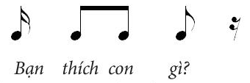

Nói và vỗ tay theo tiết tấu về chủ đề
“Con vật yêu thích”
NHẠC

Slide 4

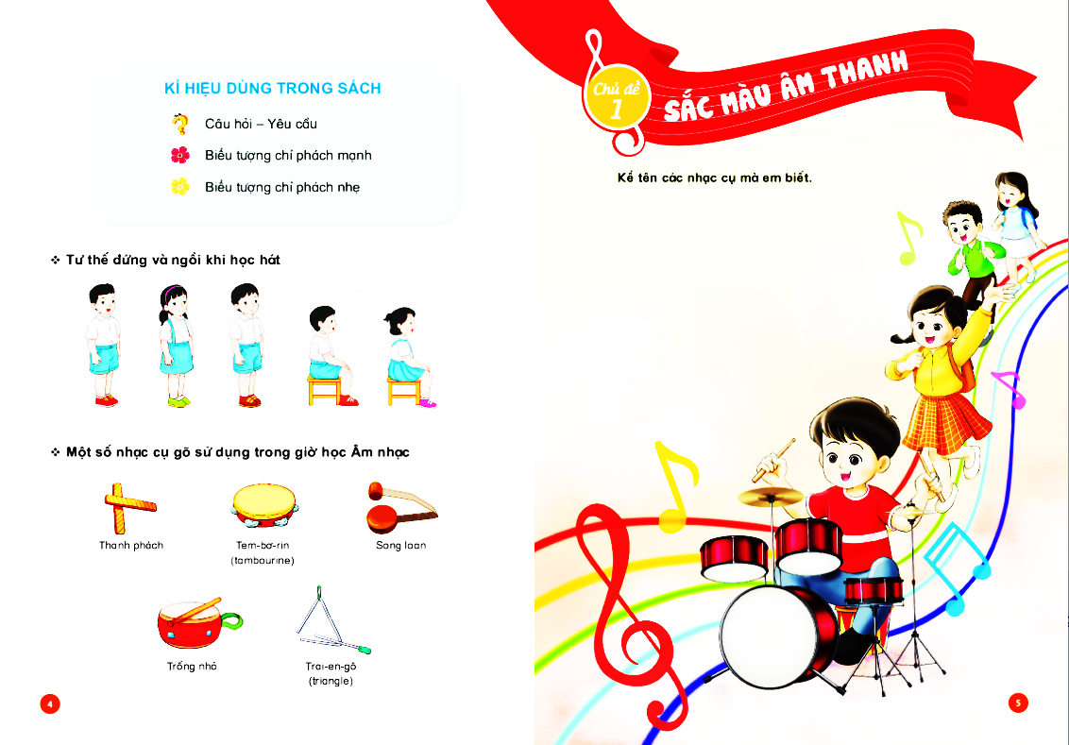

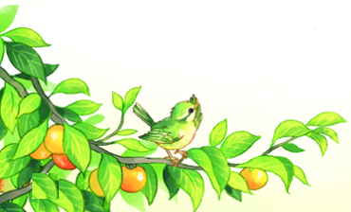
DÀN NHẠC TRONG VƯỜN
Tô Đông Hải

Slide 5
Nhạc sĩ Tô Đông Hải, sinh năm 1946, quê ở Hà Nội. Ông là nhà thơ, nhạc sĩ nổi tiếng với các ca khúc Chú Bộ đội và cơn mưa, Mưa bóng mây, Những tiếng chim trong vườn, …

Slide 6
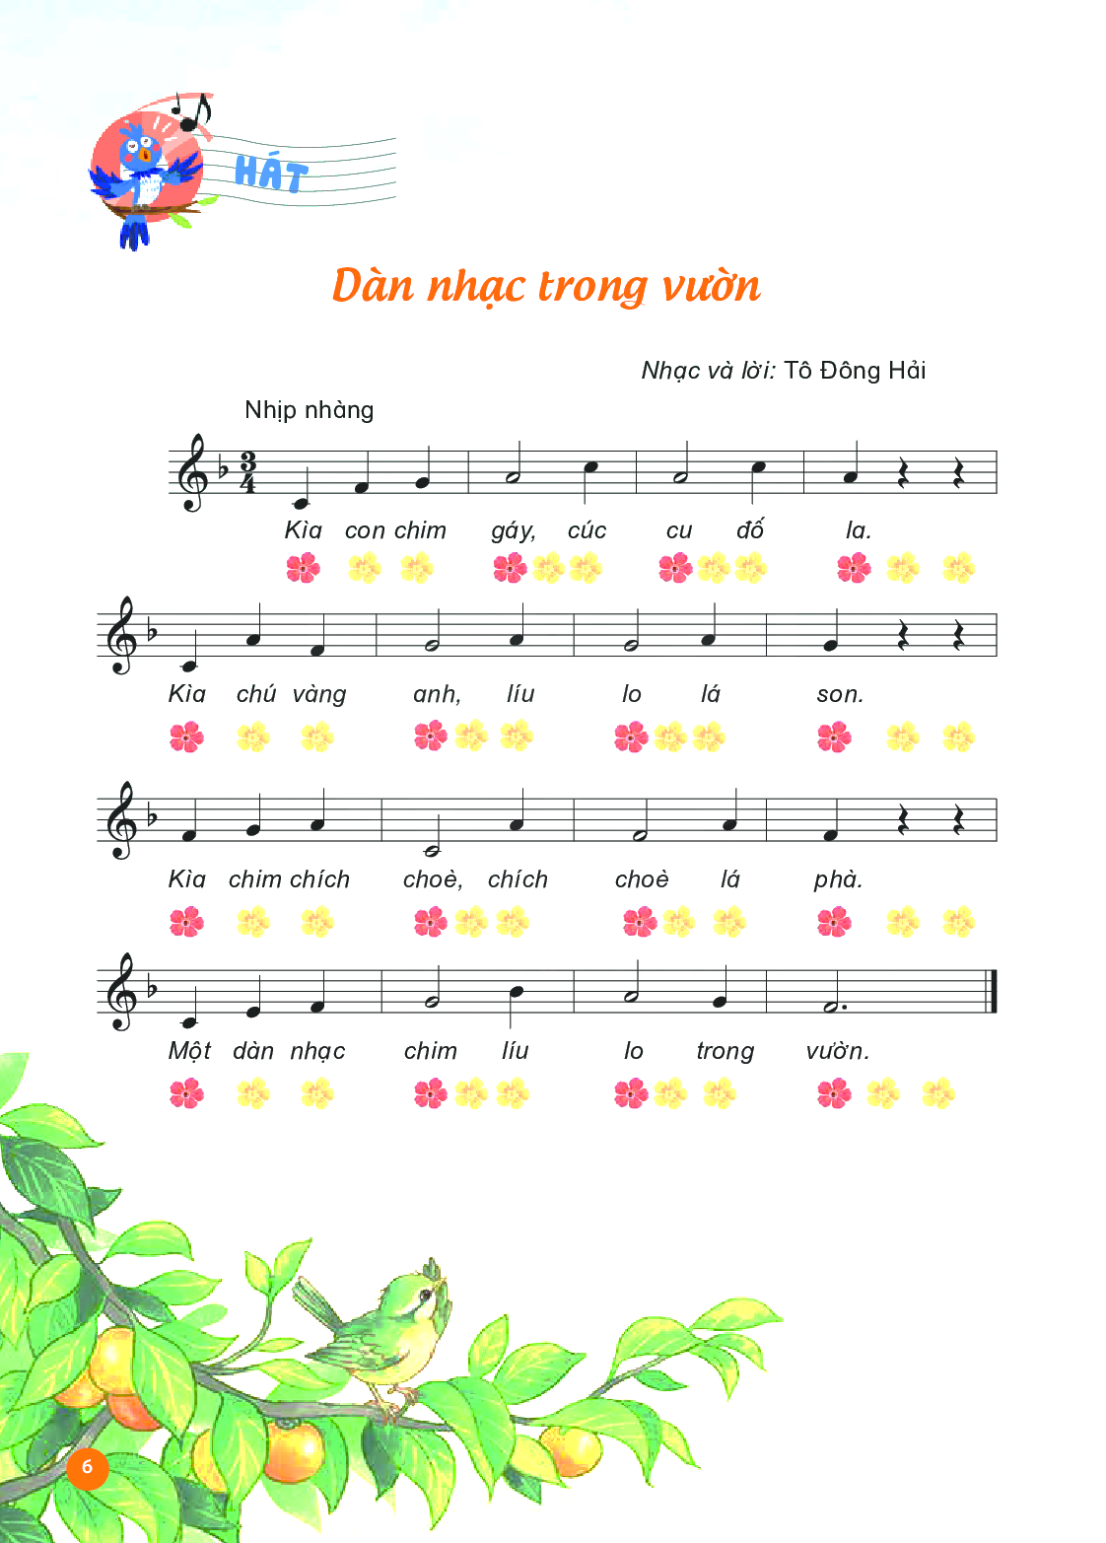

NGHE HÁT MẪU
NGHE GIAI ĐIỆU

Slide 7
ĐỌC LỜI CA
DÀN NHẠC TRONG VƯỜN
Kìa con chim gáy, cúc cu đố la.
Kìa chú vàng anh, líu lo lá son.
Kìa chim chích chòe, chích chòe lá phà.
Một dàn nhạc chim, líu lo trong vườn.

Slide 8
TẬP HÁT TỪNG CÂU
CÂU 1

Slide 9
TẬP HÁT TỪNG CÂU
CÂU 2

Slide 10
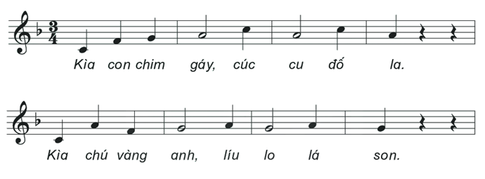
TẬP HÁT TỪNG CÂU
CÂU 1,2

Slide 11
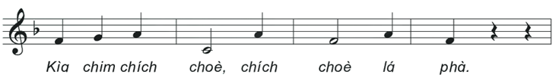
TẬP HÁT TỪNG CÂU
CÂU 3

Slide 12
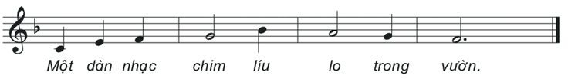
TẬP HÁT TỪNG CÂU
CÂU 4

Slide 13
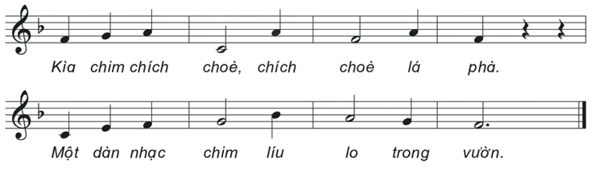
TẬP HÁT TỪNG CÂU
CÂU 3,4

Slide 14
NHẠC ĐỆM

Slide 15
DÀN NHẠC TRONG VƯỜN
Tô Đông Hải
HÁT THEO NHẠC ĐỆM

Slide 16
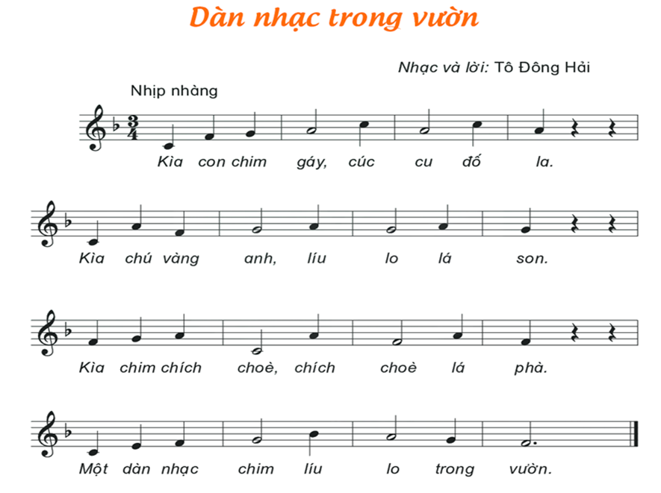
NHẠC ĐỆM

Slide 17
DÀN NHẠC TRONG VƯỜN
Tô Đông Hải
HÁT KẾT HỢP
GÕ ĐỆM THEO NHỊP

Slide 18
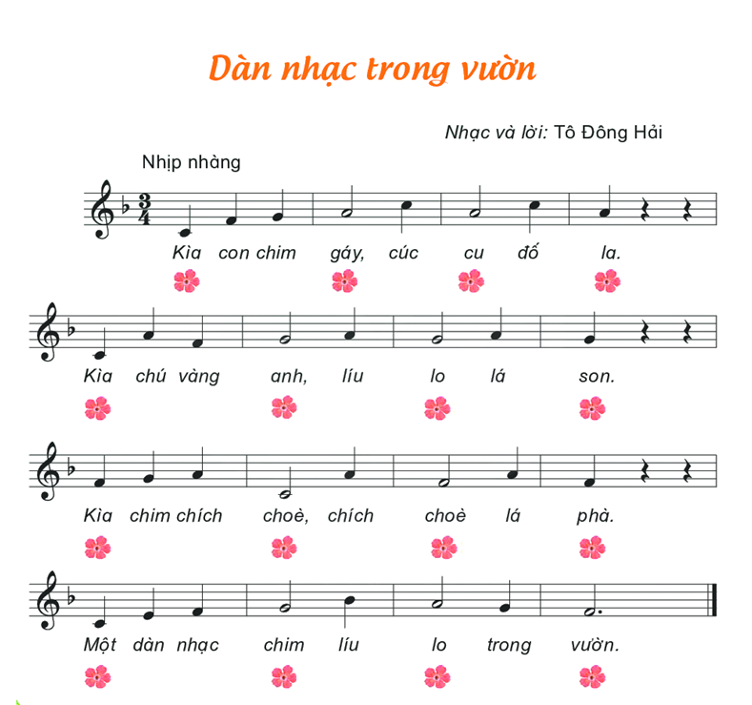
NHẠC ĐỆM

Slide 19

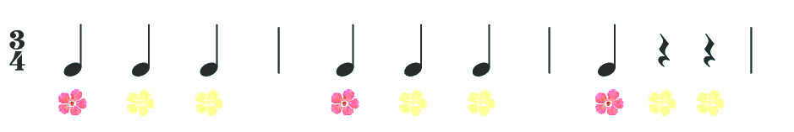

NHẠC
* Nghe và vỗ tay mạnh nhẹ theo hình tiết tấu

Slide 20

Tiết 1
DÀN NHẠC TRONG VƯỜN
Tô Đông Hải

